Slide 1
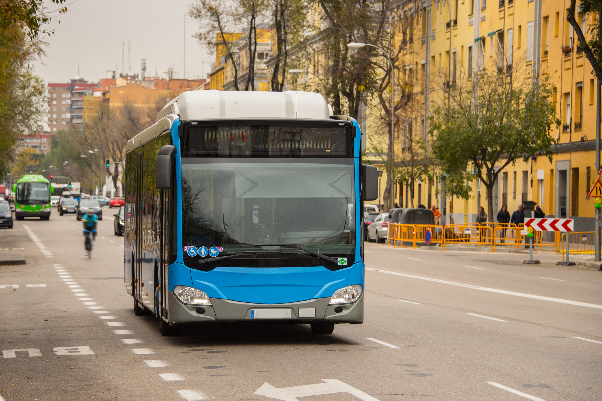
Solutions pour le Transport Public
Une télématique simplifiée pour les opérations de transport public

Slide 2
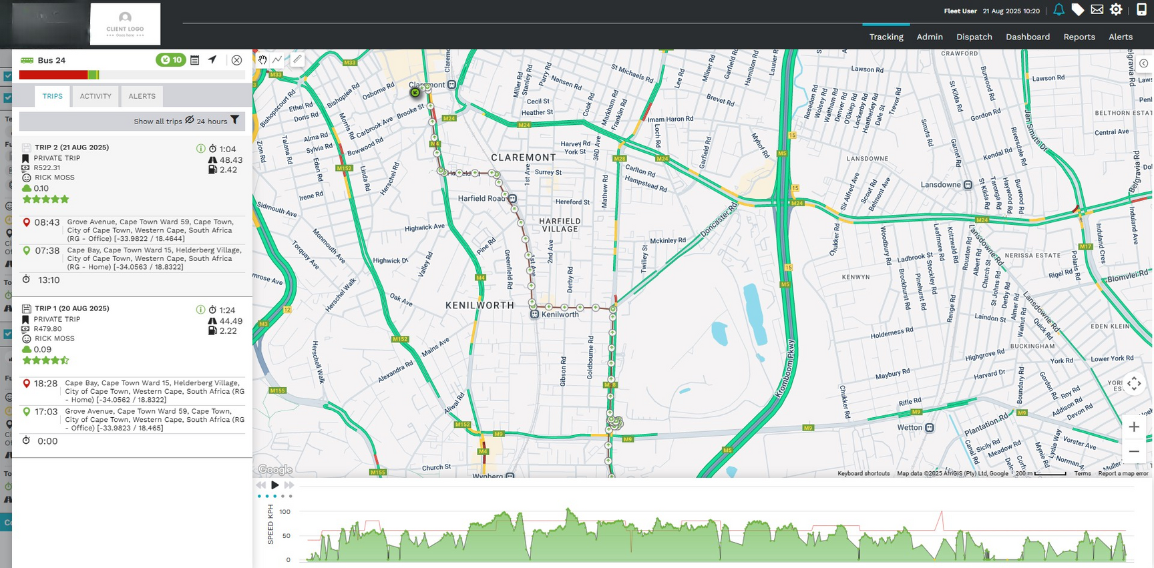
Suivez les déplacements des bus en direct avec précision
Renforcez la sécurité et la conformité grâce aux alertes de géorepérage personnalisables
Surveillez les itinéraires, arrêts et vitesses depuis un point centralisé
Améliorez la planification opérationnelle grâce aux données historiques des trajets
Notes:
5

Slide 3
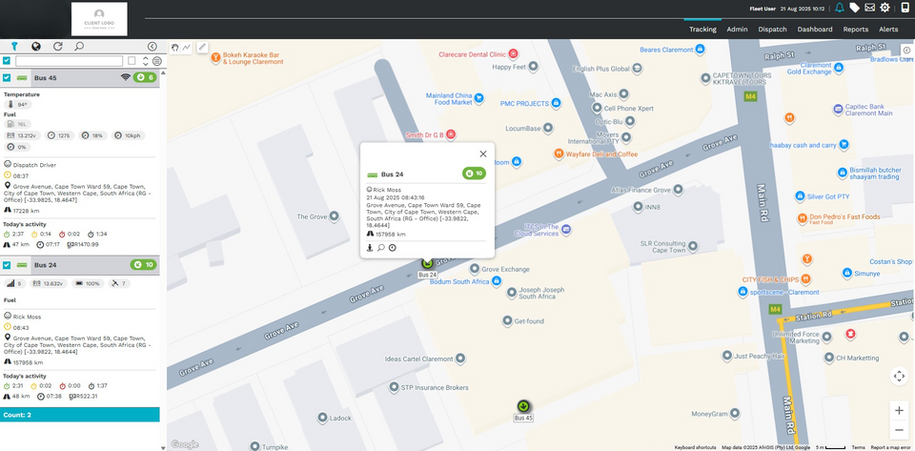
Assurer le maintien des bus sur leur itinéraire
Des réglementations strictes empêchent les conducteurs d’effectuer des arrêts non autorisés, comme prendre ou déposer des passagers hors des zones approuvées.
Cette plateforme aide les exploitants à rester conformes grâce aux outils de Visite POI et de Géorepérage, qui enregistrent en détail les arrivées, départs et durées d’arrêt.
En configurant des itinéraires prédéfinis, le système peut avertir immédiatement lorsqu’un bus s’écarte de son parcours, assurant le respect des horaires et des arrêts autorisés.
Grâce à la mise en place rapide des géofences, POI et alertes, les opérateurs bénéficient d’un système simple offrant un meilleur contrôle et une tranquillité d’esprit accrue.
Visibilité en temps réel. Décisions plus intelligentes.
Opérations plus sûres.

Slide 4
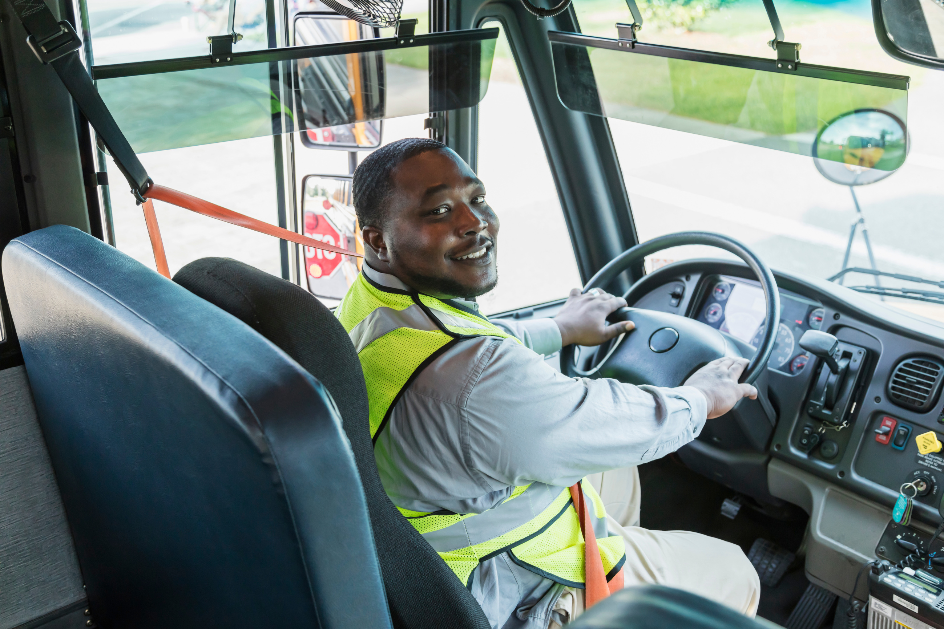
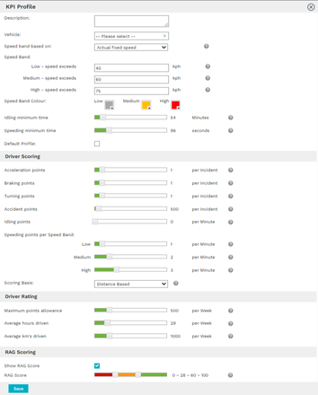
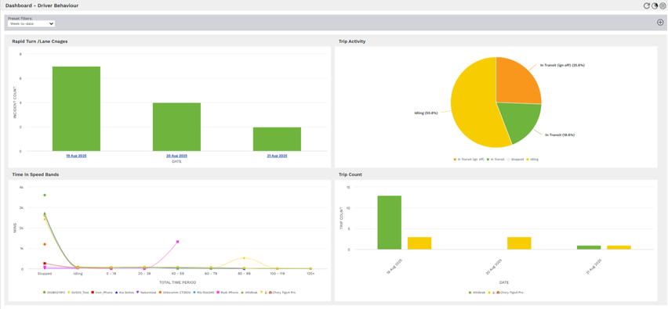
Gestion des Conducteurs
Les responsables peuvent surveiller le comportement des conducteurs en temps réel, identifiant les pratiques à risque telles que freinages brusques, excès de vitesse ou arrêts non autorisés.
  Suivi du Comportement – Surveillance en temps réel des excès de vitesse, freinages brusques, temps d’arrêt prolongés et autres comportements risqués.
  Rapports de Performance – Accès aux fiches d’évaluation des conducteurs et à l’historique des trajets pour analyser efficacité et conformité.
  Alertes Instantanées – Notifications immédiates en cas d’actions dangereuses ou d’activités non autorisées.
  Scores KPI Individualisés – Mesurez la performance de chaque conducteur selon des indicateurs définis, encourageant responsabilité et amélioration continue.

Slide 5

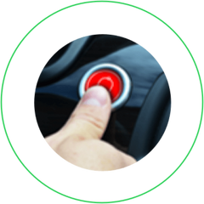
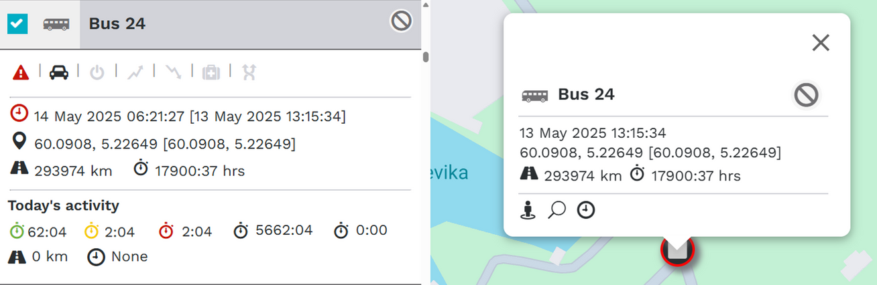
Sécurité des Passagers
En cas de situation compromettant la sécurité, la plateforme offre aux opérateurs un contrôle immédiat. Ils peuvent désactiver certaines fonctions du véhicule à distance, notamment immobiliser le moteur pour arrêter instantanément un bus.
Cette intervention rapide aide à prévenir les usages non autorisés, protège les passagers et réduit les risques de vol ou de dommages.
  Immobilisation à Distance – Désactivation immédiate du moteur pour empêcher tout mouvement non autorisé.
  Sécurité des Passagers – Réponse rapide en cas d’urgence pour protéger tous les occupants.
  Réaction en Temps Réel – Intervention instantanée du centre de contrôle lors de menaces de sécurité.

Slide 6

Gestion de la Maintenance
Lorsque la performance du véhicule est menacée, la plateforme fournit aux opérateurs les outils nécessaires pour réagir de manière proactive. Grâce à la surveillance en temps réel de l’état du moteur, du kilométrage et des alertes critiques, les problèmes peuvent être détectés avant une panne.
Les rappels de maintenance programmée et les rapports détaillés aident à maintenir les bus en excellent état, réduisant les temps d'immobilisation, prolongeant la durée de vie des véhicules et assurant des trajets sans interruption.
  Planification Automatisée de la Maintenance – Rappels pour les entretiens réguliers afin d’éviter les pannes inattendues.
  Rapports d’Historique de Maintenance – Accès aux dossiers complets d’entretien pour chaque véhicule.
  Gestion des Consommables – Suivi de l’huile, filtres, plaquettes de frein, etc., pour garantir des remplacements en temps opportun.

Slide 7
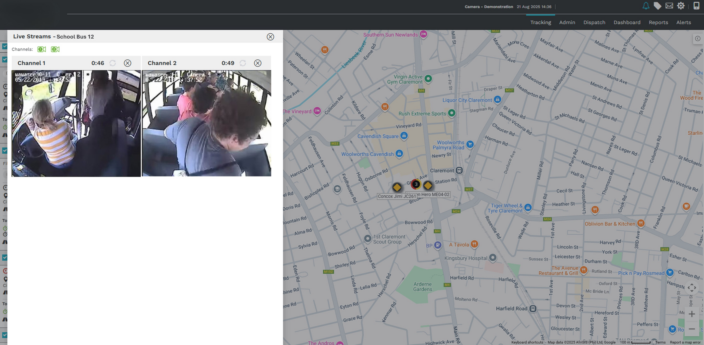
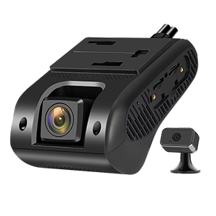
Télématique Vidéo
La sécurité des flottes repose sur une visibilité claire de ce qui se passe sur la route. Grâce à la télématique vidéo, les gestionnaires peuvent surveiller le comportement des conducteurs, les conditions routières et les incidents en temps réel y compris via un streaming en direct.
  Streaming en Direct – Surveillance en temps réel des véhicules pour une visibilité immédiate sur la route et sur la conduite.
  Enregistrement d’Événements & Alertes – Capture des incidents tels que freinages brusques, virages serrés ou collisions, avec notifications instantanées.
  Analyse du Comportement du Conducteur – Revue des images pour identifier les actions à risque et proposer des formations ciblées.

Slide 8
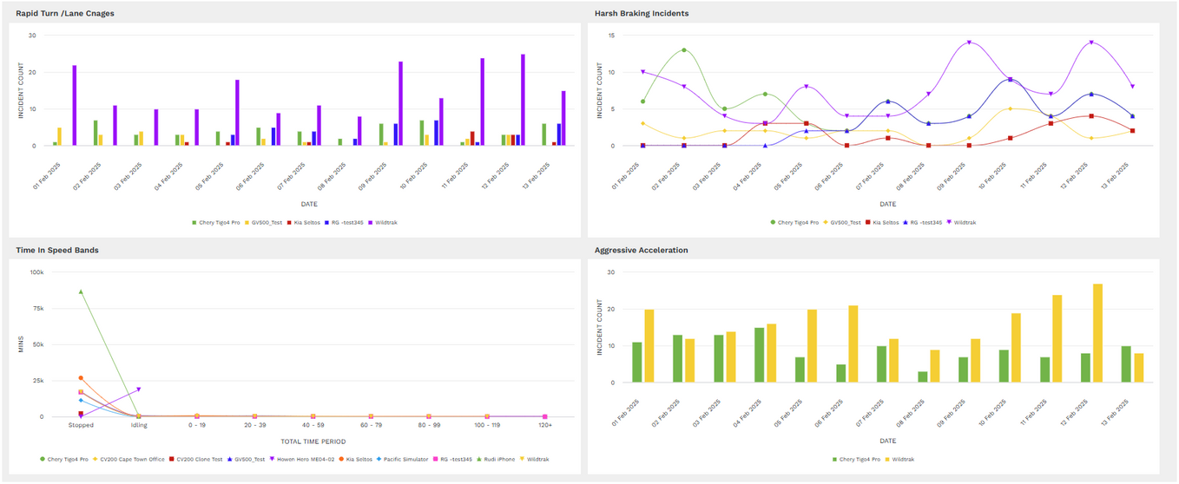
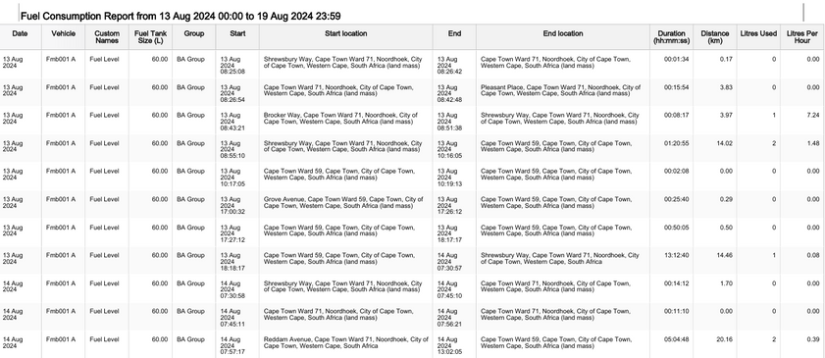
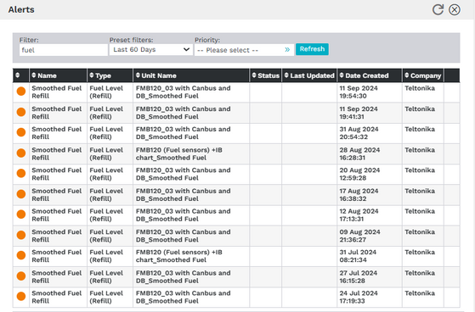
Tableaux de Bord
  Vue en temps réel de la flotte de bus
  Indicateurs opérationnels en un coup d’œil
  Graphiques interactifs et indicateurs de statut
Rapports
  Performances quotidiennes, hebdomadaires et mensuelles
  Rapports sur la consommation de carburant, l’historique des trajets et la conformité
  Exportables en PDF, Excel ou par envoi programmé
Alertes
  Notifications instantanées pour franchissements de géofences
  Alertes par SMS, email, webhooks ou directement dans la plateforme

Slide 9
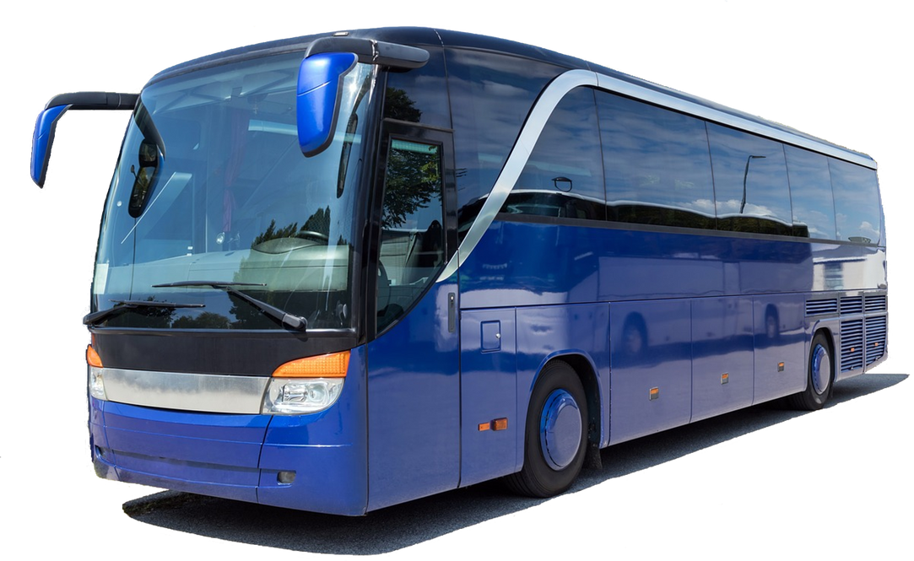



Optimisation des Opérations grâce aux Capteurs Avancés
La plateforme va au-delà du simple suivi GPS en intégrant une large variété de capteurs, offrant aux opérateurs une maîtrise complète et une visibilité accrue sur leur flotte.
Capteur de Niveau de Carburant
Surveillance de la consommation et détection des vols ou fuites potentielles.
Capteurs de Température
Assurent que les zones sensibles, passagers ou cargaison, restent dans les limites de sécurité.
Capteur de Porte ou Trappe
Alertes en temps réel à chaque ouverture ou fermeture du véhicule.

Slide 10
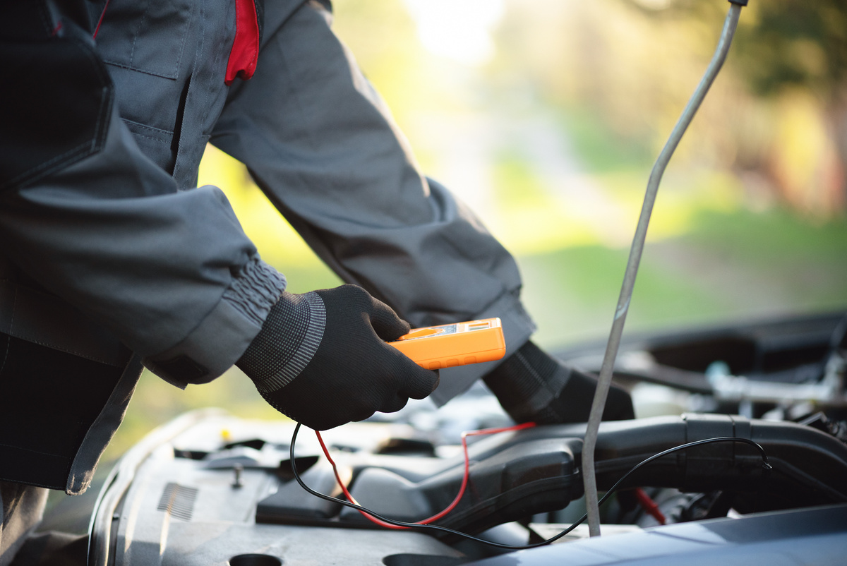
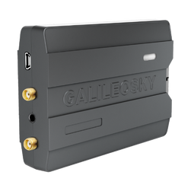





Principaux fabricants de balises télématiques
La plateforme télématique fonctionne parfaitement avec le matériel des meilleurs fabricants mondiaux, offrant une flexibilité totale pour choisir les appareils adaptés à vos besoins.
Compatibilité Étendue
La plateforme prend en charge de nombreuses marques de confiance, notamment :
Teltonika, Queclink, Ruptela, Concox, Meitrack, Topflytech, et bien d’autres.
Écosystème Multi-Appareils
  Support des traceurs GPS, adaptateurs CAN, sondes de carburant, capteurs de température, dispositifs satellites, etc.
  Idéal pour les flottes mixtes et les environnements multi-capteurs dans le transport, l’industrie ou le maritime.

Slide 11
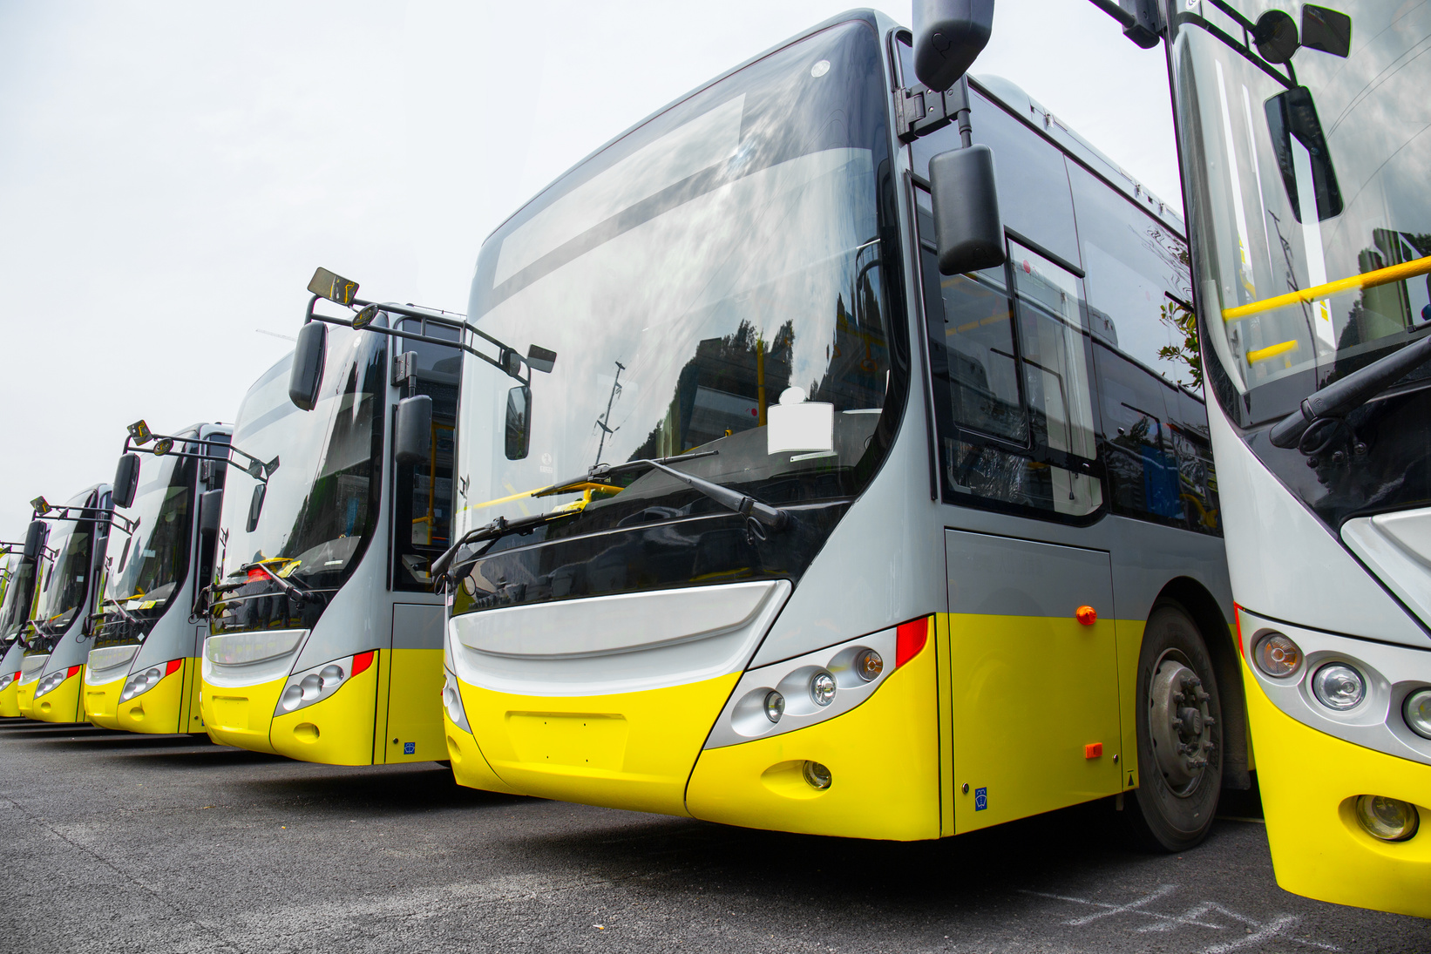
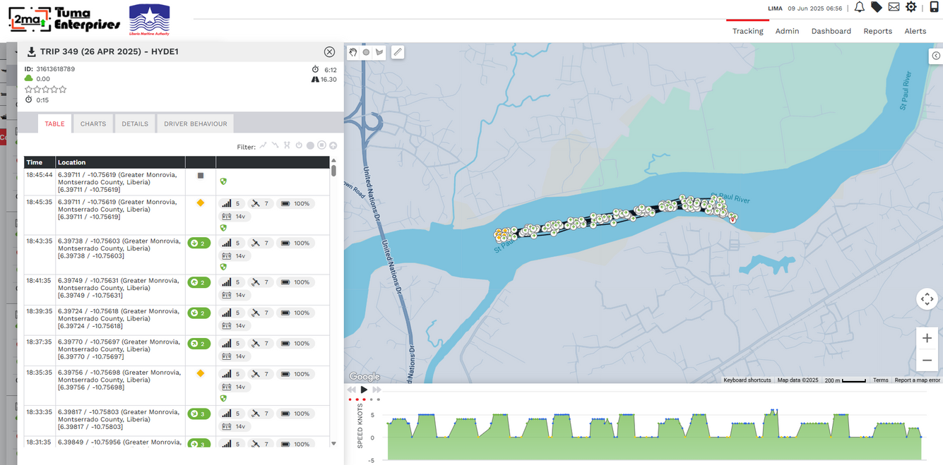
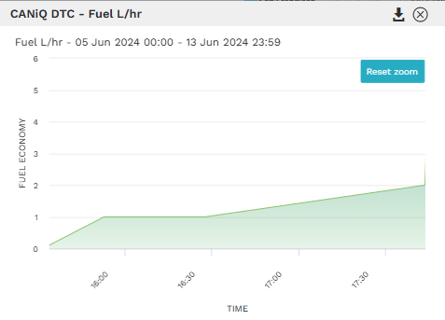
Cas d’Usage
Défi :
Un exploitant de bus fait face à des vols de carburant, à l’absence de surveillance des zones sensibles à la température et à des ouvertures non autorisées des portes.
Ces problèmes augmentent les coûts d’exploitation, mettent en danger les passagers et réduisent la fiabilité de la gestion de la flotte.
Solution:
En intégrant les capteurs de carburant, de température et de portes/trappes à la plateforme 3Dtracking, les opérateurs bénéficient d’une visibilité en temps réel :
le carburant est mieux contrôlé, les zones sensibles sont sécurisées et les accès aux portes deviennent strictement autorisés.
  Surveillance du Carburant – Détection en temps réel des consommations anormales ou vols potentiels.
  Alertes de Température – Maintien des conditions sûres dans les compartiments passagers ou zones de cargaison, avec alertes instantanées en cas d’écart.
  Surveillance des Portes & Trappes – Alertes pour toute ouverture non autorisée, renforçant la sécurité et protégeant les passagers.

Slide 12


